Slide 1
VIAJANTE DE COMERCIO

Slide 2
Índice
Problema del Viajante de Comercio.
  Vecinos más cercanos.
  Triángulo(Inserción).
  Random Path.
  Dijkstra.
  Comparación y análisis.
  Otros DataSets
    Mona Lisa
    World

Slide 3
Problema del viajante de comercio
Tenemos un grafo con las ciudades.
Queremos recorrerlas todas minimizando la distancia y volviendo a la ciudad de origen.
Datos de prueba a280.tsp, att48.tsp, pr2392.tsp

Slide 4
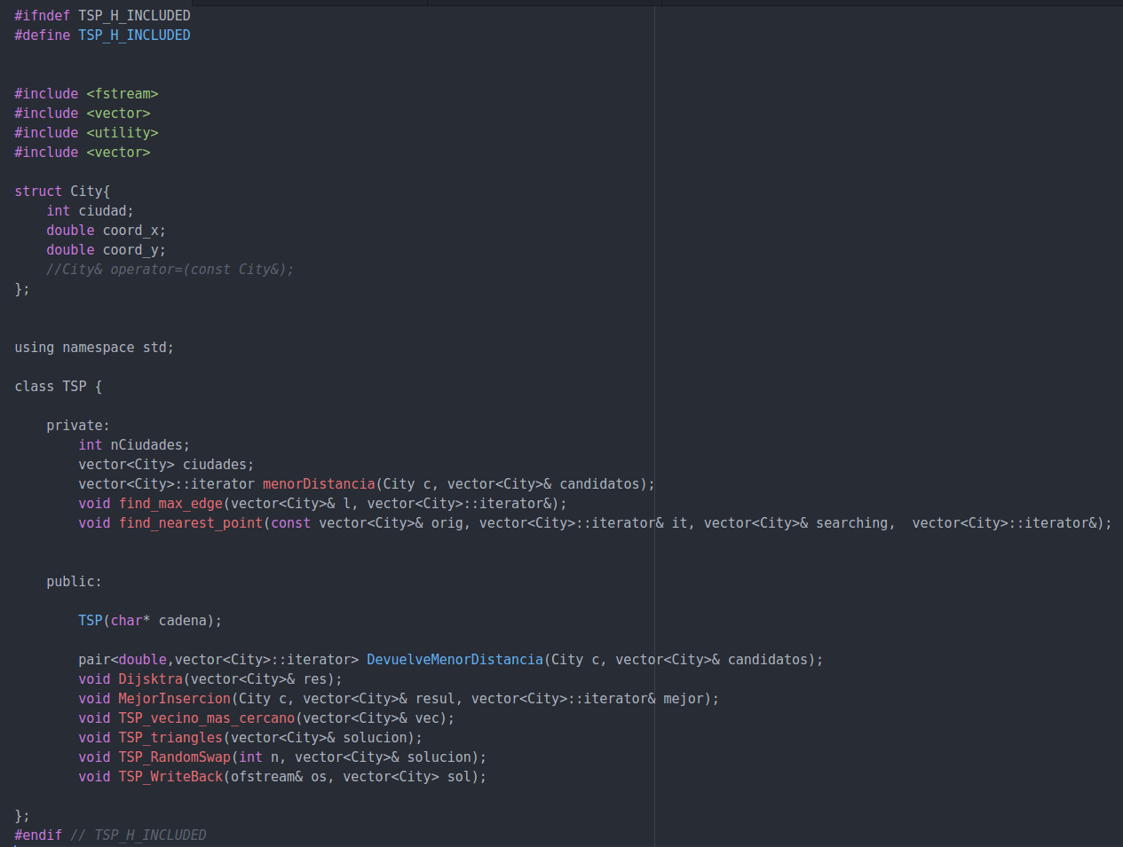
Clase TSP

Slide 5
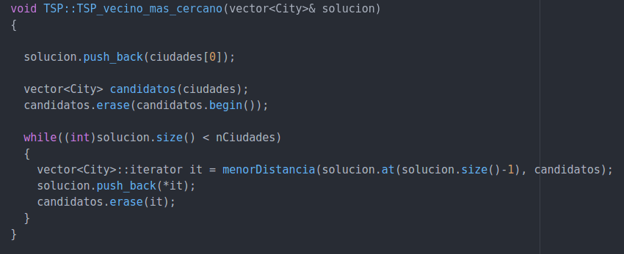
Vecino más cercano

Slide 6
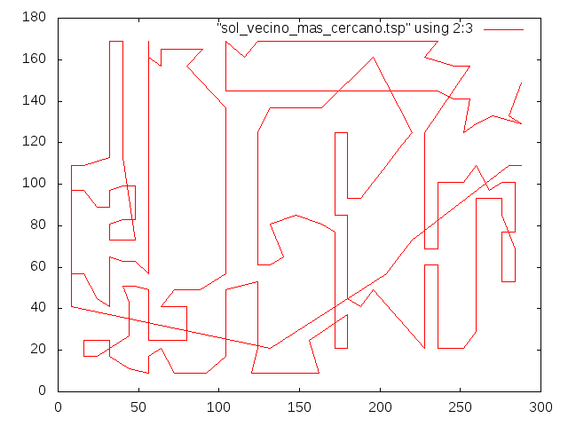
Vecino más cercano
Suma = 3108,11, Suma óptima = 2579

Slide 7
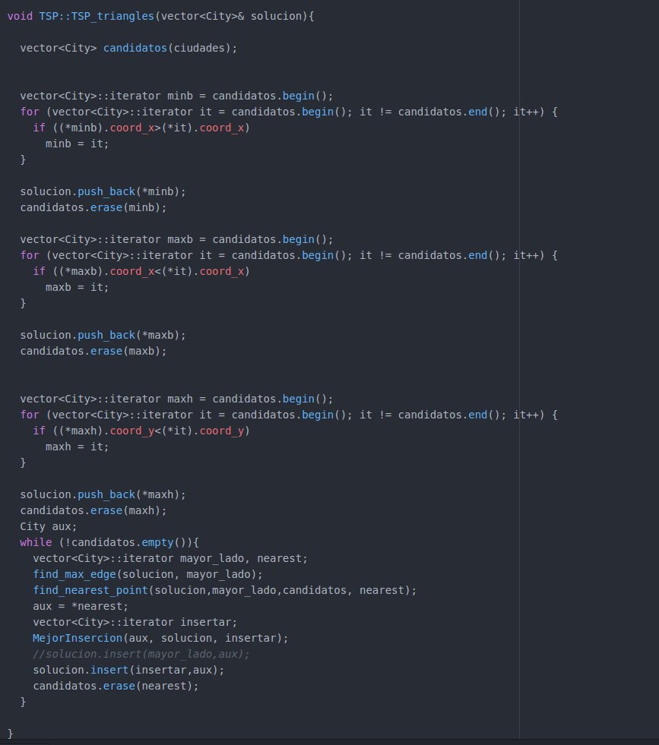
Algoritmo Triángulo

Slide 8
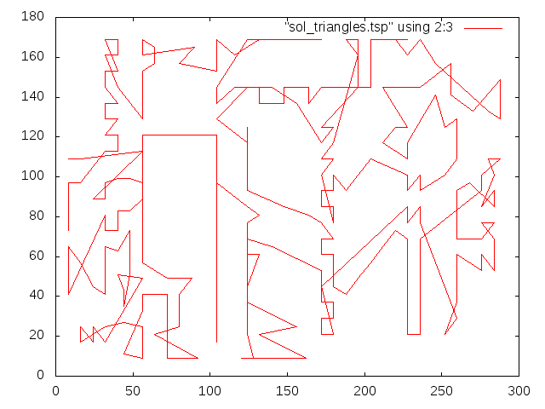
Algoritmo Triángulo
Suma = 3843,78, Suma óptima = 2579

Slide 9
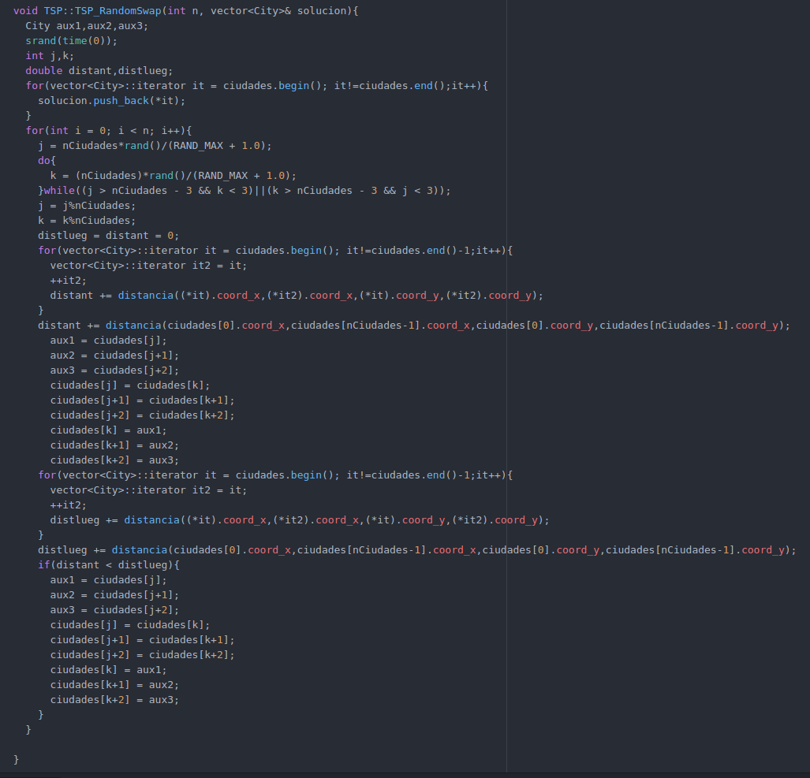
Algoritmo Random Path

Slide 10
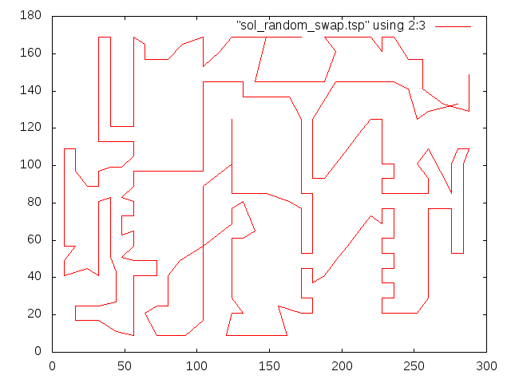
Algoritmo Random Path
Suma = 2800,73, Suma óptima = 2579

Slide 11
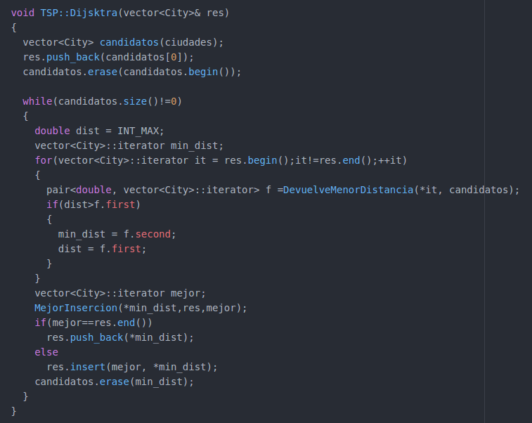
Algoritmo Dijkstra

Slide 12
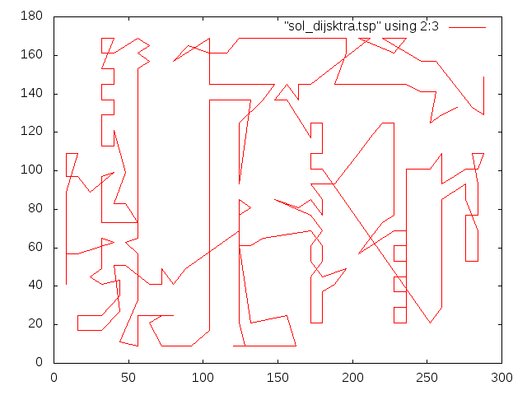
Algoritmo Dijkstra
Suma = 3233.25, Suma óptima = 2579

Slide 13
Mejores resultados
En general vecino mas cercano da soluciones razonables.
Dijkstra funciona mejor en grafos medianos y pequeños.
Random Path funciona bien en grafos grandes con tolerancia alta.
En general la mejor solución la proporciona Random Path o Dijkstra.

Slide 14
att48.tsp
Distancia vecino mas cercano: 39964.1
Distancia random swap: 153787
Distancia triangles: 44835.5
Distancia Dijsktra: 38874.2
Óptimo: 10628

Slide 15
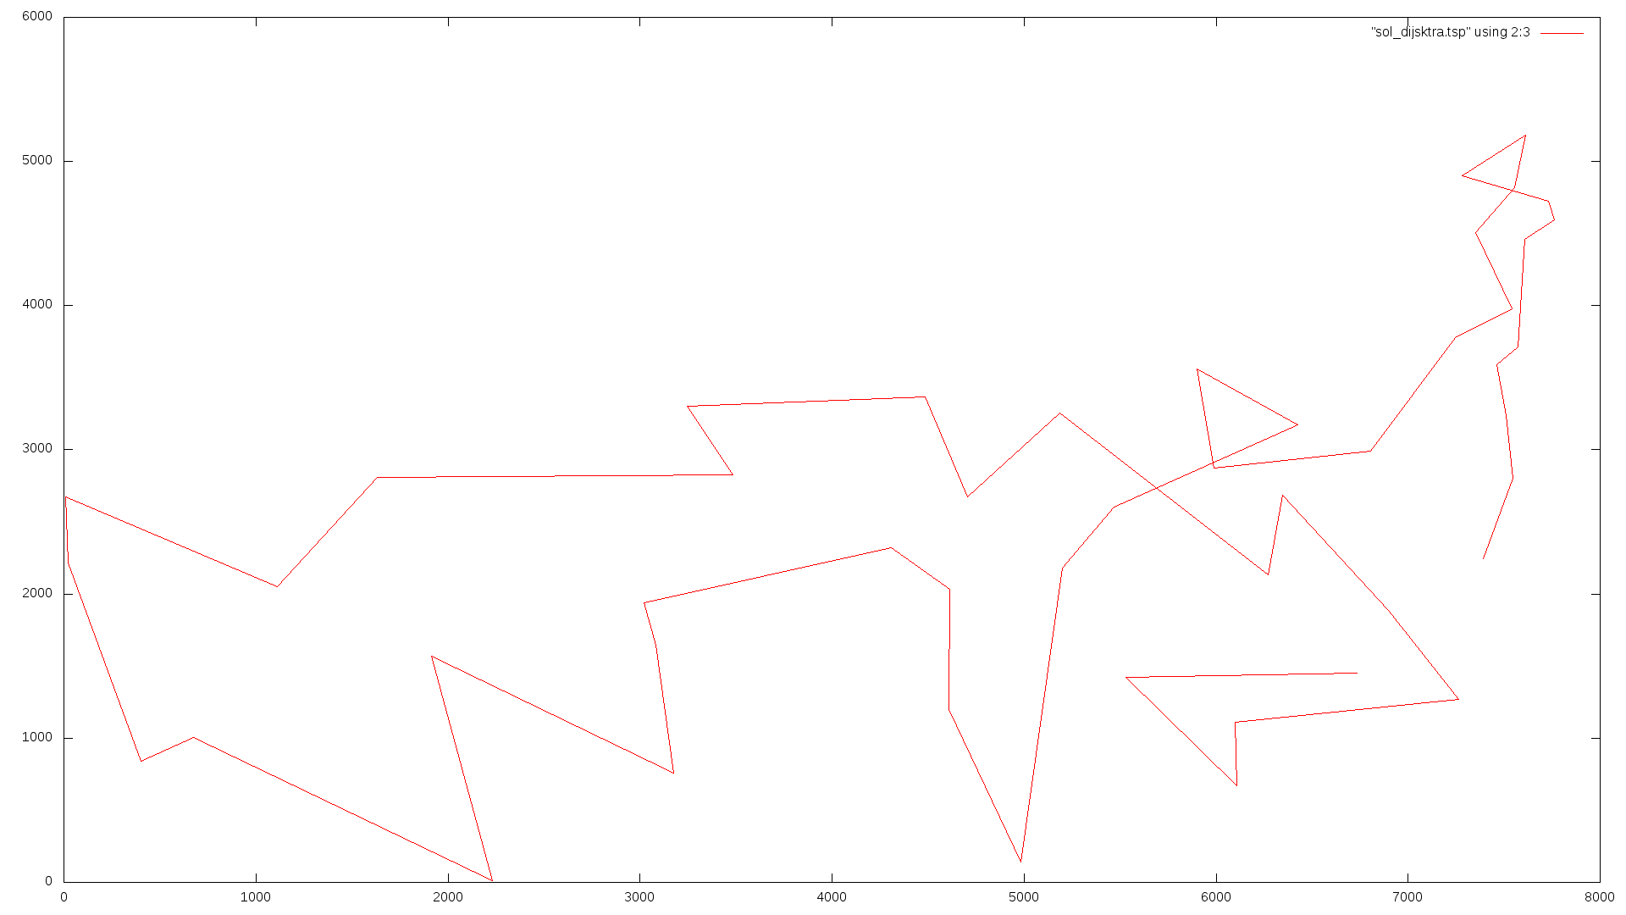
att48.tsp Dijkstra

Slide 16
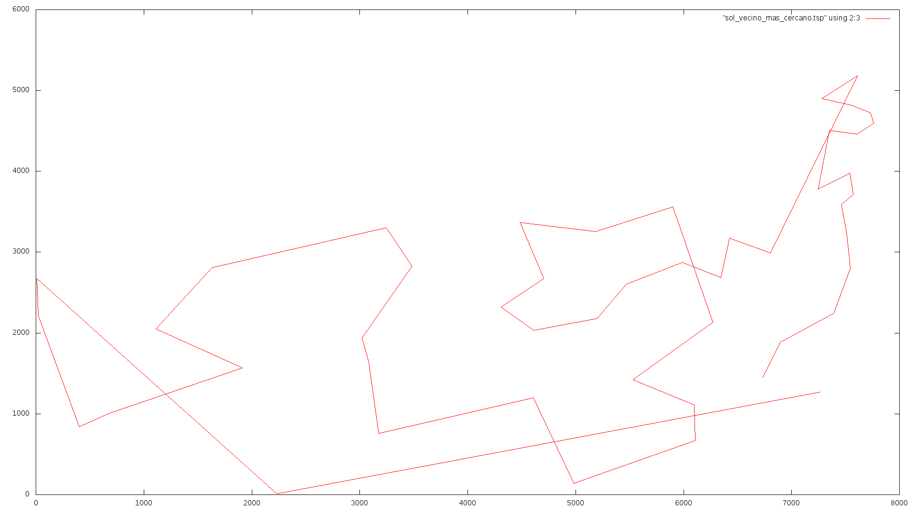
att48.tsp Vecinos mas cercanos

Slide 17
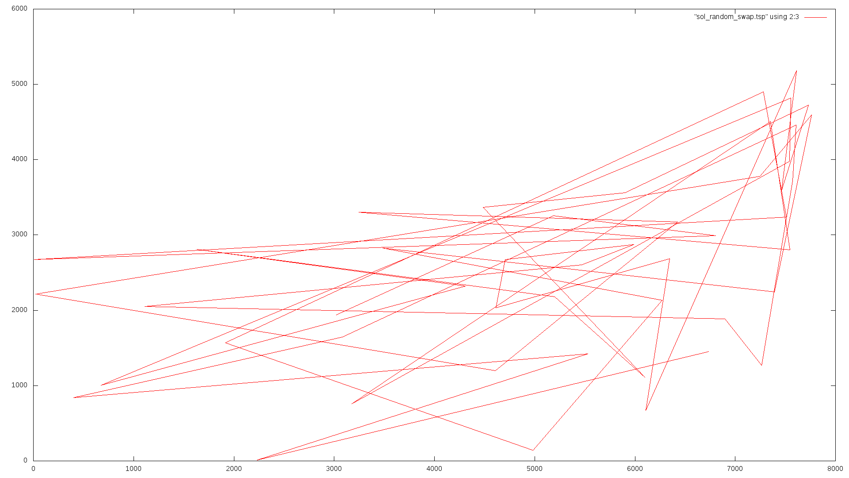
att48.tsp Random Path

Slide 18
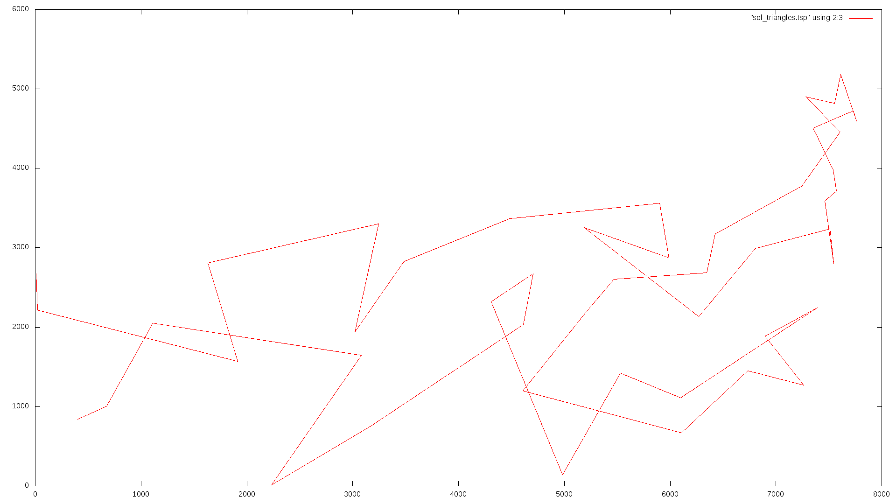
att48.tsp Triángulo

Slide 19
pr2392.tsp
Distancia vecino mas cercano: 458802
Distancia random swap: 378063
Distancia triangles: 588124
Distancia Dijsktra: 495865
Óptimo: 378032

Slide 20
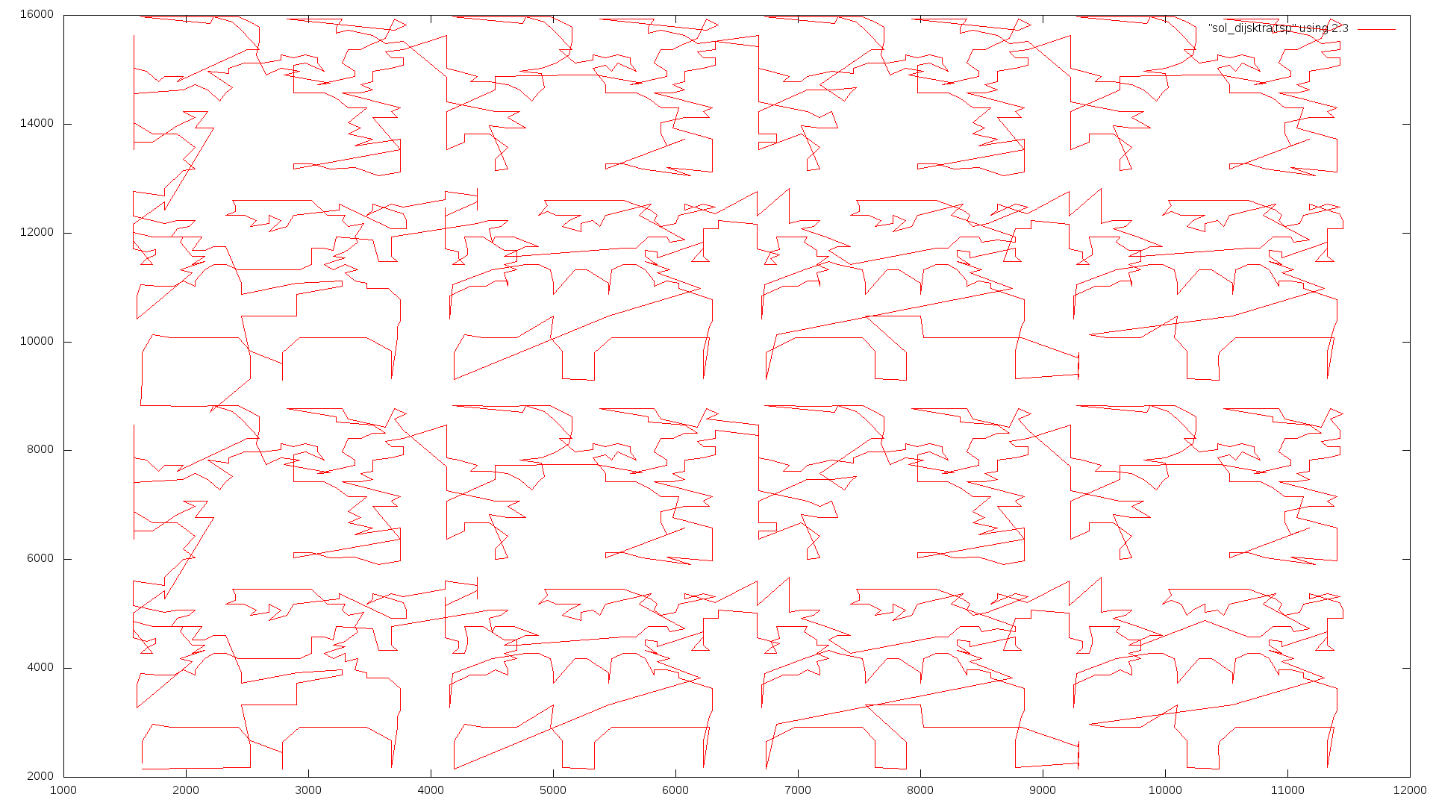
pr2392.tsp Dijkstra

Slide 21
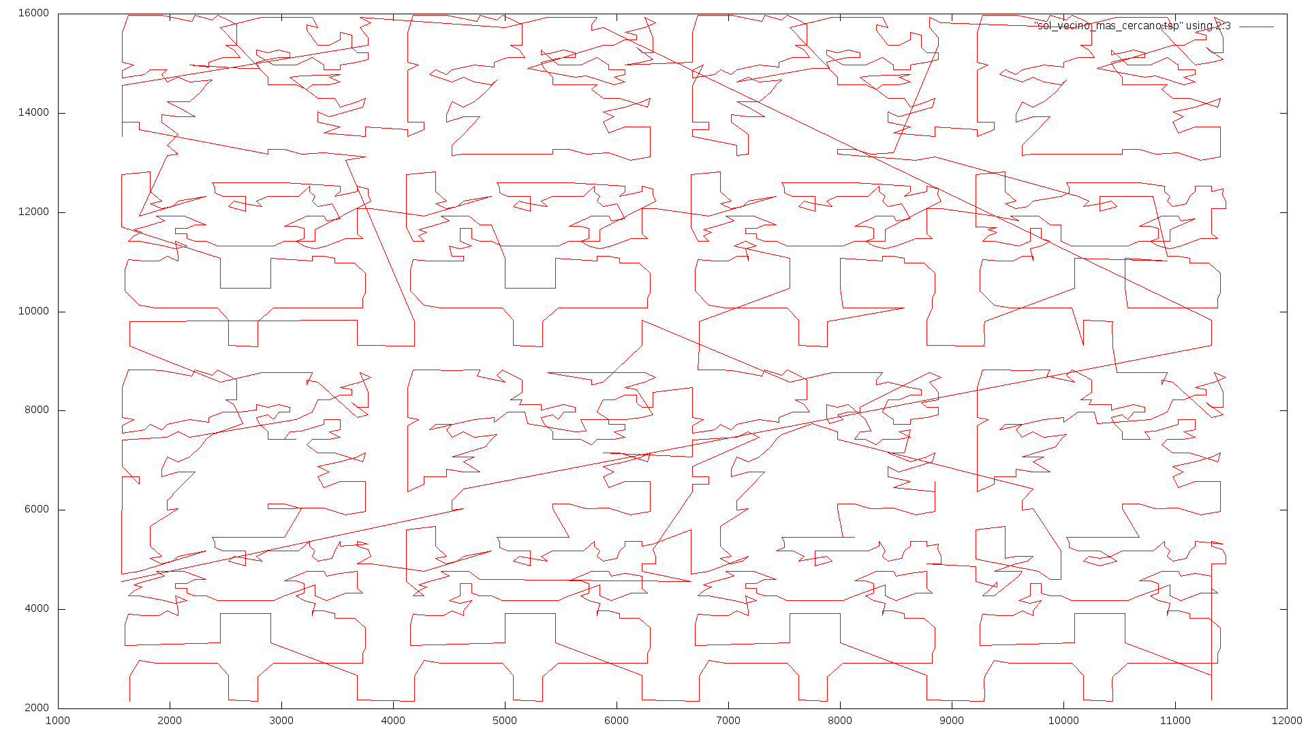
pr2392.tsp Vecinos mas cercanos

Slide 22
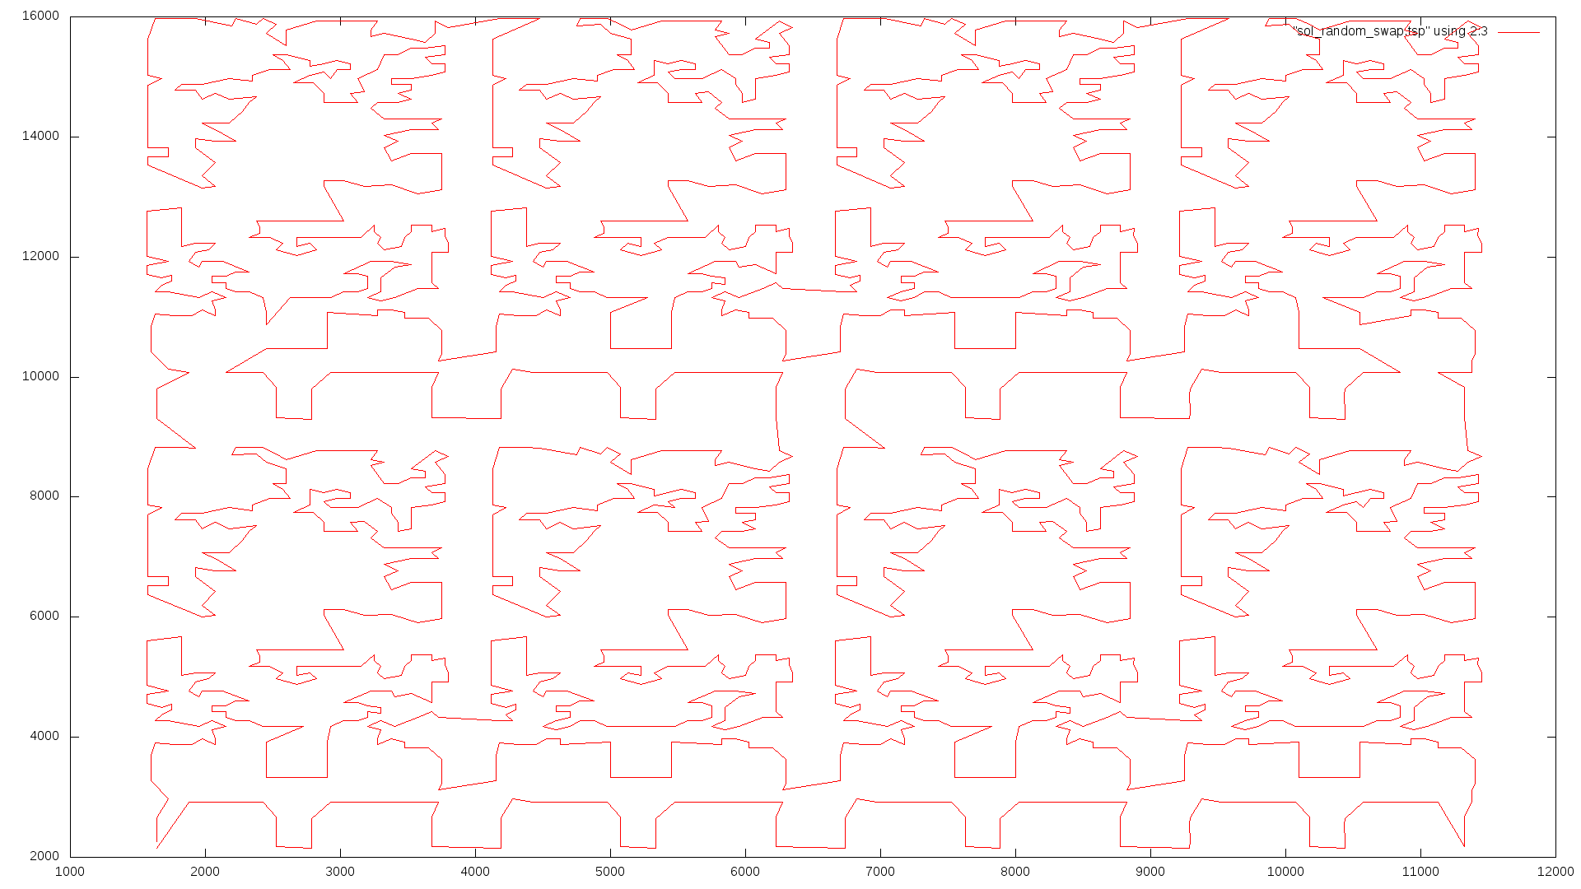
pr2392.tsp Random Path

Slide 23
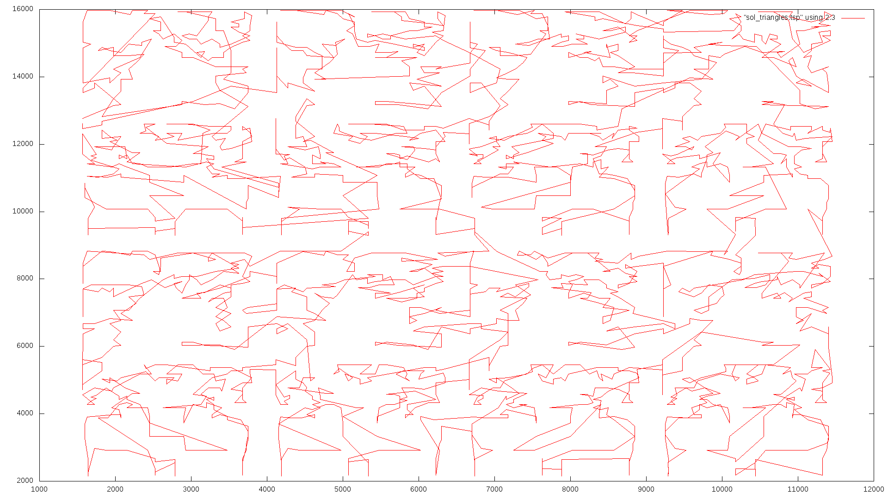
pr2392.tsp Triángulo

Slide 24
OTROS DATASETS

Slide 25
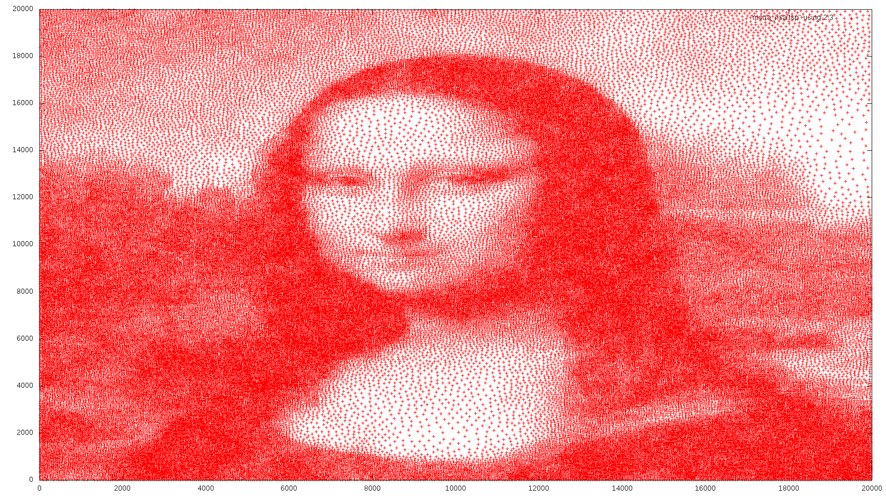
Mona Lisa

Slide 26
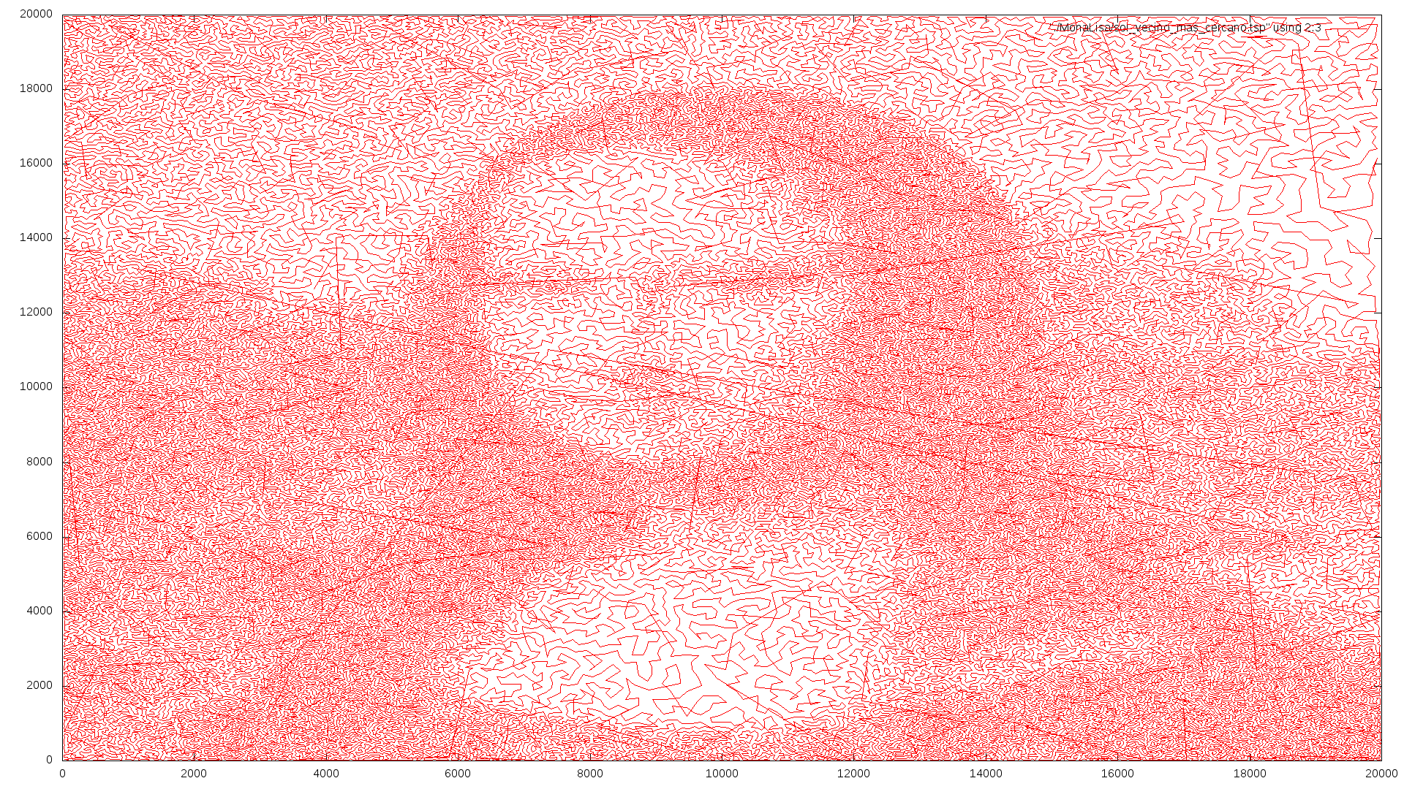
Mona Lisa

Slide 27
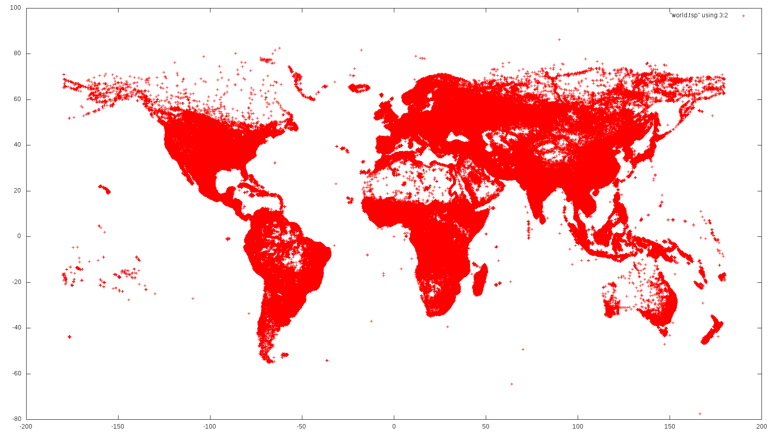
World

Slide 28
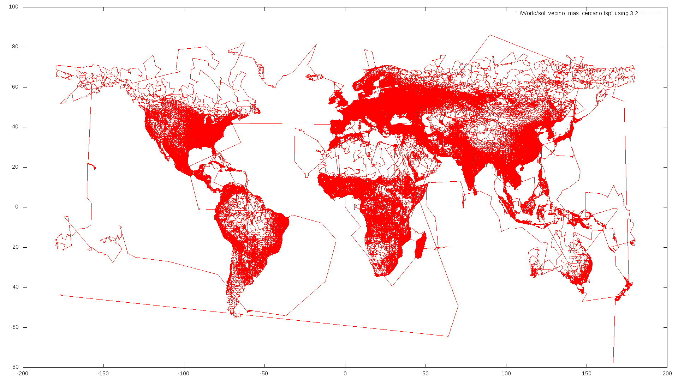
World

